Slide 1



Slide 2




Slide 3




Giá trị của biểu thức: 18 + 32 – 10 là:
Câu 1
A
50
B
60
30
40
C
D
Notes:
Kích vào A,B,C,D để biết đáp án đúng sai nhé thầy cô!

Slide 4
Giá trị của biểu thức: 63 : 7 x 9 là:
Câu 2
A
1
B
63
81
64
C
D
Notes:
Kích vào A,B,C,D để biết đáp án đúng sai nhé thầy cô!

Slide 5
Giá trị của biểu thức: 45 – 15 x 3 là:
Câu 3
A
75
B
0
90
10
C
D
Notes:
Kích vào A,B,C,D để biết đáp án đúng sai nhé thầy cô!

Slide 6
Giá trị của biểu thức: 8 + 28 : 4 là:
Câu 4
A
15
B
9
16
8
C
D
Notes:
Kích vào A,B,C,D để biết đáp án đúng sai nhé thầy cô!

Slide 7






Slide 8


Slide 9
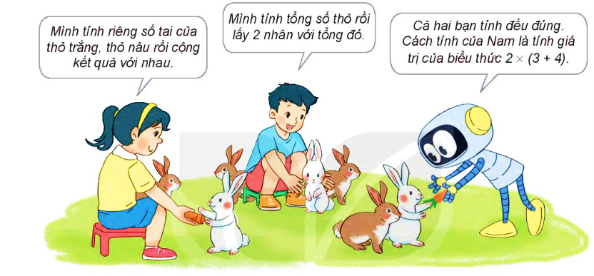
a) Mỗi con thỏ có 2 cái tai. Hỏi 3 con thỏ trắng và 4 con thỏ nâu có tất cả bao nhiêu cái tai?

Slide 10
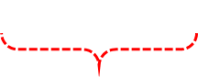
b) Tính giá trị của biểu thức 2 x (3 + 4) như sau:
2 x (3 + 4)
=
2 x
7
= 14

Slide 11

Nếu trong biểu thức có dấu ngoặc thì ta thực hiện các phép tính ở trong dấu ngoặc trước.
Notes:
Kích vào A,B,C,D để biết đáp án đúng sai nhé thầy cô!

Slide 12



Slide 13


Tính giá trị của biểu thức (theo mẫu):
Mẫu: 30 : (20 – 14) = 30 : 6
= 5
45 : (5 + 4)
8 x (11 – 6)
42 – (42 – 5)

Slide 14

a) 45 : (5 + 4) b) 8 x (11 – 6) c) 42 – (42 – 5)
= 45 : 9
= 5
= 8 x 5
= 40
= 42 – 37
= 5

Slide 15




Chọn số là giá trị của mỗi biểu thức.
3
(15 + 5) : 5
40
32 – (25 + 4)
4
16 + (40 - 16)
5
40 : (11 – 3)
Notes:
Kích vào con thuyền để thuyền về đúng vị trí nhé thầy cô!

Slide 16

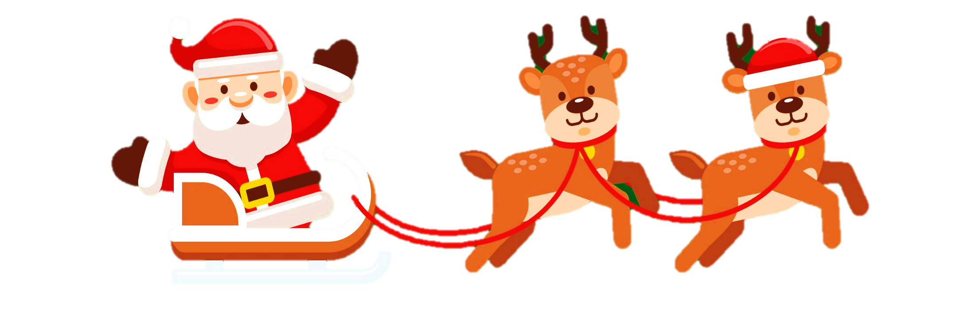

Slide 17


40
10 + 5 x 6 = ?
90
80

Slide 18

15 : (3 + 2)
……
15 : 3 + 2
>
<
=

Slide 19

75
(8 + 7) x 5 = ?
70
42

Slide 20


Hoàn thành bài tập
Chuẩn bị bài sau

Slide 21


Slide 22


Soạn bài giảng yêu cầu các khối lớp
Thiết kế bài giảng E – Learning
MĂNG NON – TÀI LIỆU TIỂU HỌC
Mời truy cập: MĂNG NON- TÀI LIỆU TIỂU HỌC | Facebook
ZALO : 0382348780 - 0984848929

